Slide 1
Tecnología de Redes 2634 Introducción a las Comunicaciones 3007
Unidad 3
2021
Notes:
1
Presentación de PowerPoint Nro. 13
3-1-2 Tecbared-Introcom-13-2021-1.pptx

Slide 2
Tecnología de Redes 2634 Introducción a las Comunicaciones 3007
Mg. PABLO ALEJANDRO LENA
plena@unlam.edu.ar
legacena@gmail.com
Ing. MARIO KRAJNIK
mariokrajnik@yahoo.com.ar
2021
Notes:
2

Slide 3
Tecnología de Redes 2634 Introducción a las Comunicaciones 3007
Comunicaciones Inalámbricas II
2021

Slide 4
ESTÁNDAR WIRELESS LAN | 802.11B | 802.11A | 802.11G
POPULARIDAD | AMPLIAMENTE ADOPTADO | NUEVA TECNOLOGÍA | NUEVA TECNOLOGÍA PERO DE RÁPIDO CRECIMIENTO
VELOCIDAD | HASTA 11 MBPS | HASTA 54 MBPS NOTA: 5X MAS QUE 802.11B | HASTA 54 MBPS NOTA: 5X MAS QUE 802.11B
COSTO | ECONÓMICO | COSTOSO | INTERMEDIO
BANDA | 2,4 GHZ NOTA: BANDA SATURADA | 5 GHZ | 2,4 GHZ NOTA: BANDA SATURADA
ALCANCE EN INTERIORES | 30 A 50 METROS | 8 A 25 METROS | 30 A 50 METROS
DISPONIBILIDAD | GRAN NÚMERO DE AP | INSTALACIONES CORPORATIVAS | EL NÚMERO DE AP CRECE
COMPATIBILIDAD | AMPLIAMENTE ADOPTADO | INCOMPATIBLE CON 802.11B Y 802.11G | COMPATIBLE CON 802.11B

Slide 5
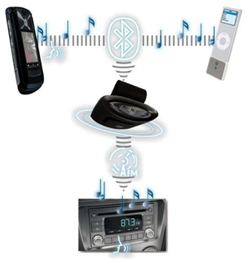
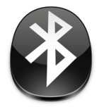
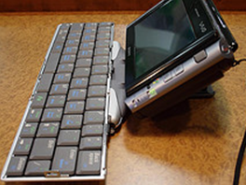
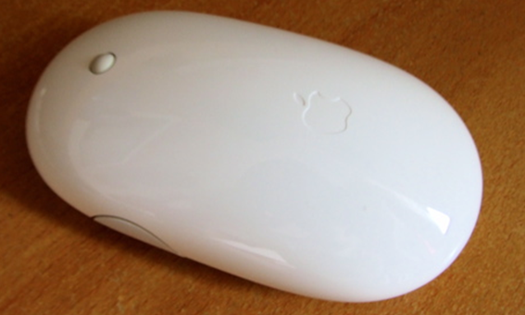
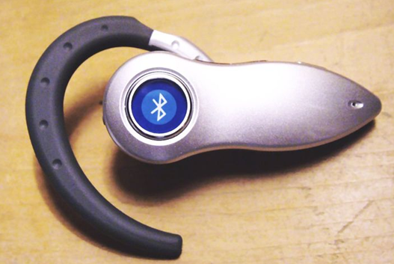
Bluetooth
Notes:
Bluetooth es una especificación para Redes Inalámbricas de Área Personal que posibilita la transmisión de voz y datos entre diferentes dispositivos mediante un enlace por radiofrecuencia en la banda ISM de los 2,4 GHz
Principales objetivos que se pretenden conseguir con esta norma son:
Facilitar las comunicaciones entre equipos móviles y fijos.
Eliminar cables y conectores entre éstos.
Ofrecer la posibilidad de crear pequeñas redes inalámbricas y facilitar la sincronización de datos entre equipos personales.
Bluetooth v3.0 (mediados 2009): aumenta considerablemente la velocidad de transferencia. La idea es que el nuevo Bluetooth trabaje con WiFi, de tal manera que sea posible lograr mayor velocidad en los smartphones
Bluetooth se utiliza principalmente en un gran número de productos tales como teléfonos, impresoras, módems y auriculares.
Su uso es adecuado cuando puede haber dos o más dispositivos en un área reducida sin grandes necesidades de ancho de banda. Su uso más común está integrado en teléfonos y PDA, bien por medio de unos auriculares Bluetooth o en transferencia de ficheros.
Bluetooth tiene la ventaja de simplificar el descubrimiento y configuración de los dispositivos, ya que éstos pueden indicar a otros los servicios que ofrecen, lo que redunda en la accesibilidad de los mismos sin un control explícito de direcciones de red, permisos y otros aspectos típicos de redes tradicionales.

Slide 6
Bluetooth
Tecnología inalámbrica europea desarrollada por Ericsson que permite la interconectividad de dispositivos inalámbricos con otras redes.
Permite conectar de forma inalámbrica diferentes dispositivos, entre los que pueden incluirse teclados, PDAs, joysticks, fax, además de computadoras y teléfonos móviles (P2P).
Notes:
Bluetooth es una especificación para Redes Inalámbricas de Área Personal que posibilita la transmisión de voz y datos entre diferentes dispositivos mediante un enlace por radiofrecuencia en la banda ISM de los 2,4 GHz
Principales objetivos que se pretenden conseguir con esta norma son:
Facilitar las comunicaciones entre equipos móviles y fijos.
Eliminar cables y conectores entre éstos.
Ofrecer la posibilidad de crear pequeñas redes inalámbricas y facilitar la sincronización de datos entre equipos personales.
Bluetooth v3.0 (mediados 2009): aumenta considerablemente la velocidad de transferencia. La idea es que el nuevo Bluetooth trabaje con WiFi, de tal manera que sea posible lograr mayor velocidad en los smartphones
Bluetooth se utiliza principalmente en un gran número de productos tales como teléfonos, impresoras, módems y auriculares.
Su uso es adecuado cuando puede haber dos o más dispositivos en un área reducida sin grandes necesidades de ancho de banda. Su uso más común está integrado en teléfonos y PDA, bien por medio de unos auriculares Bluetooth o en transferencia de ficheros.
Bluetooth tiene la ventaja de simplificar el descubrimiento y configuración de los dispositivos, ya que éstos pueden indicar a otros los servicios que ofrecen, lo que redunda en la accesibilidad de los mismos sin un control explícito de direcciones de red, permisos y otros aspectos típicos de redes tradicionales.

Slide 7
Bluetooth
Red para distancias cortas y cerradas.
Pan (Personal Área Network)
Similar a 802.14 y HomeRf.
Hasta 32 Mbps, permitiendo transferir video, audio y voz.
Transmisión por radio frecuencia.
Notes:
Los principales objetivos que se pretenden conseguir con esta norma son:
Facilitar las comunicaciones entre equipos móviles y fijos...
Eliminar cables y conectores entre éstos.
Ofrecer la posibilidad de crear pequeñas redes inalámbricas y facilitar la sincronización de datos entre equipos personales.
Los dispositivos que con mayor frecuencia utilizan esta tecnología pertenecen a sectores de las telecomunicaciones y la informática personal, como PDA, teléfonos móviles, computadoras portátiles, ordenadores personales, impresoras o cámaras digitales.

Slide 8
Bluetooth
Origen de Bluetooth.
En 1994 Ericsson comienza el proyecto MC Link que consistía en la interconexión de teléfonos móviles y sus accesorios por medio de enlaces de radio.
En 1997 a medida que el proyecto avanzaba fue despertando el interés en fabricantes de otros productos portátiles.
En 1998 se crea un Grupo de Interés Especial (SIG) Formado por :
Ericsson | Líderes en telecomunicaciones
Nokia
IBM | Líderes en PC portátiles
Toshiba
Intel | Líder en fabricación de chips
Notes:
El nombre procede del rey danés y noruego Harald Blåtand, cuya traducción al inglés sería Harold Bluetooth, conocido por buen comunicador y por unificar las tribus noruegas, suecas y danesas. La traducción textual al idioma español es "diente azul", aunque el término en danés era utilizado para denotar que Blåtand era de "tez oscura" y no de "dientes azules"
Bluetooth - protocolo de comunicaciones diseñado especialmente para dispositivos de bajo consumo, con una cobertura baja y basados en transceptores de bajo costo.
Los dispositivos que lo implementan pueden comunicarse entre ellos cuando se encuentran dentro de su alcance. Las comunicaciones se realizan por radiofrecuencia de forma que los dispositivos no tienen que estar alineados y pueden incluso estar en habitaciones separadas si la potencia de transmisión lo permite. Estos dispositivos se clasifican como "Clase 1", "Clase 2" o "Clase 3" en referencia a su potencia de transmisión, siendo totalmente compatibles los dispositivos de una clase con los de las otras.
En la mayoría de los casos, la cobertura efectiva de un dispositivo de clase 2 se extiende cuando se conecta a un transceptor de clase 1. Esto es así gracias a la mayor sensibilidad y potencia de transmisión del dispositivo de clase 1, es decir, la mayor potencia de transmisión del dispositivo de clase 1 permite que la señal llegue con energía suficiente hasta el de clase 2. Por otra parte la mayor sensibilidad del dispositivo de clase 1 permite recibir la señal del otro pese a ser más débil.
Los dispositivos con Bluetooth también pueden clasificarse según su ancho de banda:
Para utilizar Bluetooth, un dispositivo debe implementar alguno de los perfiles Bluetooth. Estos definen el uso del canal Bluetooth. Así como canalizar al dispositivo que se quiere vincular.
Reemplazo de la tradicional comunicación por cable entre equipos GPS y equipamiento médico.
Controles remotos (tradicionalmente dominado por el infrarrojo).
Enviar pequeñas publicidades desde anunciantes a dispositivos con Bluetooth. Un negocio podría enviar publicidad a teléfonos móviles cuyo Bluetooth (los que lo posean) estuviera activado al pasar cerca.
Las consolas Sony PlayStation 3 y Wii incorporan Bluetooth, lo que les permite utilizar mandos inalámbricos, aunque los mandos originales de la Wii funcionan mezclando la tecnología de infrarrojos y Bluetooth.
Bluetooth v.1.1: en 1994, Ericsson inició un estudio para investigar la viabilidad de una nueva interfaz de bajo costo y consumo para la interconexión vía radio (eliminando así cables) entre dispositivos como teléfonos móviles y otros accesorios. El estudio partía de un largo proyecto que investigaba unos multicomunicadores conectados a una red celular, hasta que se llegó a un enlace de radio de corto alcance, llamado MC link. Conforme este proyecto avanzaba se fue haciendo claro que este tipo de enlace podía ser utilizado ampliamente en un gran número de aplicaciones, ya que tenía como principal virtud que se basaba en un chip de radio.
Bluetooth v.1.2: a diferencia de la 1.1, provee una solución inalámbrica complementaria para co-existir Bluetooth y Wi-Fi en el espectro de los 2.4 GHz, sin interferencia entre ellos. La versión 1.2 usa la técnica "Adaptive Frequency Hopping (AFH)", que ejecuta una transmisión más eficiente y un cifrado más seguro. Para mejorar las experiencias de los usuarios, la V1.2 ofrece una calidad de voz (Voice Quality - Enhanced Voice Processing) con menor ruido ambiental, y provee una más rápida configuración de la comunicación con los otros dispositivos bluetooth dentro del rango del alcance, como pueden ser PDAs, HIDs (Human Interface Devices), computadoras portátiles, computadoras de escritorio, Headsets, impresoras y teléfonos móviles.
Bluetooth v.2.0: creada para ser una especificación separada, principalmente incorpora la técnica "Enhanced Data Rate" (EDR) que le permite mejorar las velocidades de transmisión en hasta 3Mbps a la vez que intenta solucionar algunos errores de la especificación 1.2.
Bluetooth v.2.1: simplifica los pasos para crear la conexión entre dispositivos, además el consumo de potencia es 5 veces menor.
Bluetooth v3.0 (mediados 2009): aumenta considerablemente la velocidad de transferencia. La idea es que el nuevo Bluetooth trabaje con WiFi, de tal manera que sea posible lograr mayor velocidad en los smartphones.

Slide 9
Bluetooth
Versiones
1.0→Puede conectar un dispositivo con otro.
1.1→Puede conectar un dispositivo hasta con 7.
1.2→Velocidad de transferencia es de 2 ó 3 Mbits/seg.
2.0→Velocidad de transferencia puede ser 4 , 8 ó 12 Mbits/seg.
3.0→La velocidad de transferencia puede ser 24 Mbits/seg
Notes:
Bluetooth v.1.1: en 1994, Ericsson inició un estudio para investigar la viabilidad de una nueva interfaz de bajo costo y consumo para la interconexión vía radio (eliminando así cables) entre dispositivos como teléfonos móviles y otros accesorios. El estudio partía de un largo proyecto que investigaba unos multicomunicadores conectados a una red celular, hasta que se llegó a un enlace de radio de corto alcance, llamado MC link. Conforme este proyecto avanzaba se fue haciendo claro que éste tipo de enlace podía ser utilizado ampliamente en un gran número de aplicaciones, ya que tenía como principal virtud que se basaba en un chip de radio.
Bluetooth v.1.2: a diferencia de la 1.1, provee una solución inalámbrica complementaria para co-existir Bluetooth y Wi-Fi en el espectro de los 2.4 GHz, sin interferencia entre ellos. La versión 1.2 usa la técnica "Adaptive Frequency Hopping (AFH)", que ejecuta una transmisión más eficiente y un cifrado más seguro. Para mejorar las experiencias de los usuarios, la V1.2 ofrece una calidad de voz (Voice Quality - Enhanced Voice Processing) con menor ruido ambiental, y provee una más rápida configuración de la comunicación con los otros dispositivos bluetooth dentro del rango del alcance, como pueden ser PDAs, HIDs (Human Interface Devices), computadoras portátiles, computadoras de escritorio, Headsets, impresoras y celulares.
Bluetooth v.2.0: creada para ser una especificación separada, principalmente incorpora la técnica "Enhanced Data Rate" (EDR) que le permite mejorar las velocidades de transmisión en hasta 3Mbps a la vez que intenta solucionar algunos errores de la especificación 1.2.
Bluetooth v.2.1: simplifica los pasos para crear la conexión entre dispositivos, además el consumo de potencia es 5 veces menor.
Bluetooth v3.0 (mediados 2009): aumenta considerablemente la velocidad de transferencia. La idea es que el nuevo Bluetooth trabaje con WiFi, de tal manera que sea posible lograr mayor velocidad en los smartphones.
Bluetooth v4.0 (2010)[editar]
El SIG de Bluetooth ha completado la especificación del Núcleo de Bluetooth en su versión 4.0, que incluye al Bluetooth clásico, el Bluetooth de alta velocidad y los protocolos Bluetooth de bajo consumo. El bluetooth de alta velocidad se basa en Wi-Fi, y el Bluetooth clásico consta de protocolos Bluetooth preexistentes. Esta versión ha sido adoptada el 30 de junio de 2010. El bluetooth de baja energía (Bluetooth Low Energy o BLE) es un subconjunto de Bluetooth v4.0 con una pila de protocolo completamente nueva para desarrollar rápidamente enlaces sencillos. Como alternativa a los protocolos estándar de Bluetooth que se introdujeron en Bluetooth v1.0 a v4.0 está dirigido a aplicaciones de muy baja potencia alimentados con una pila de botón. Diseños de chips permiten dos tipos de implementación, de modo dual, de modo único y versiones anteriores mejoradas.
En implementaciones de modo único solo se incluye la pila de protocolo de baja energía. CSR,¹⁶ Nordic Semiconductor¹⁷ y Texas Instruments¹⁸ han dado a conocer solo las soluciones modo Bluetooth de baja energía.
Tiene una velocidad de emisión y transferencia de datos de 32Mb/s
Se integra la funcionalidad de Bluetooth de bajo consumo en un controlador Bluetooth clásico existente en implementaciones de modo dual. En la actualidad (marzo de 2011) los siguientes fabricantes de semiconductores han anunciado la disponibilidad de chips que cumplen esta norma: Atheros, CSR, Broadcom¹⁹ ²⁰ y Texas Instruments. La arquitectura resultante comparte la radio y funcionalidades del Bluetooth clásico, resultando en un incremento de coste despreciable comparado con el Bluetooth clásico.
El 12 de junio de 2007, Nokia y Bluetooth SIG anunciaron que Wibree formará parte de la especificación Bluetooth, como una tecnología Bluetooth de muy bajo consumo.²¹
El 17 de diciembre de 2009, el Bluetooth SIG adoptó la tecnología Bluetooth de bajo consumo como el rasgo distintivo de la versión 4.0.²² Los nombres provisionales Wibree y Bluetooth ULP (Ultra Low Power) fueron abandonados y el nombre BLE se utilizó durante un tiempo. A finales de 2011, se presentaron los nuevos logotipos "Smart Bluetooth Ready" para los anfitriones y "Smart Bluetooth" para los sensores como la cara pública general de BLE.²³

Slide 10
Bluetooth
Versiones
4.0 →La velocidad de transferencia puede ser 32 Mbits/seg y de bajo consumo.
5.0 La velocidad de transferencia puede ser 50 Mbits/seg y de mas bajo consumo que su anterior versión. Extiende su alcance a 100 mts.
5.1 Permite incorporar ubicación Geográfica.

Slide 11
Bluetooth
Ultra Low Power Bluetooth 4.0:
El 12 de junio de 2007, Nokia y el Bluetooth SIG anunciaron que Wibree formará parte de la especificación de Bluetooth como versión de muy bajo consumo (Zigbee).
Sus aplicaciones son Dispositivos sensores o mandos a distancia para equipamiento médico.
Nokia aplica esta tecnología como enlace hasta un teléfono móvil que actúe de puerta de enlace hacia otras tecnologías como hspda, Wi-Fi o incluso el mismo Bluetooth.

Slide 12
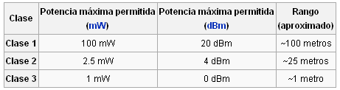
Bluetooth
Clase :Estos dispositivos se clasifican como "Clase", en referencia a su potencia de transmisión, siendo totalmente compatibles los dispositivos de una clase con los de las otras.
La especificación de Bluetooth define un canal de comunicación de máximo 720 kb/s (1 Mbps de capacidad bruta) con rango óptimo de 10 m (opcionalmente 100 m con repetidores).
Notes:
Tras la reunión anual del SIG(Especial Interest Group: grupo compuesto por líderes en los sectores de telecomunicaciones, informática, electrónica de consumo, automotriz y las industrias de red, que está impulsando el desarrollo de la tecnología inalámbrica Bluetooth) en Tokio, el Bluetooth SIG ha adoptado formalmente el Bluetooth 3.0 como una especificación de alta velocidad.
Esta nueva versión de esta tecnología inalámbrica de corto alcance, viene a satisfacer las necesidades actuales de los usuarios, al mismo tiempo que permite que la trasferencia de archivos sea realizada de forma más rápida.
A partir de hoy los fabricantes de tecnología de consumo así como de dispositivos de entretenimiento, pueden desarrollar productos capaces de enviar mediante esta especificación, pesados archivos de vídeo, música, o fotografías, entre dispositivos de forma inalámbrica más rapidamente.
Bluetooth toma la velocidad del protocolo 802.11. La inclusión del 802.11(PAL), ofrece un mayor rendimiento en la trasferencia de datos hasta 24 Mbps. Gracias a esta nueva especificación, la trasferencia de archivos inalambricamente va a ser más rápida, y se reduce el consumo de energía de los dispositivos, debido al aumento de control de potencia desarrollado para tal fin.
El director ejecutivo de Bluetooth SIG Michael Foley ha dicho; “al igual que Ricky Boobby en Tallageda Nights(haciendo mención a la comedia de carreras de coches), esta ultima versión de Bluetooth ha nacido para correr”. “El uso del protocolo 802.11 le proporciona una mayor eficiencia al Bluetooth 3.0″.
La nueva versión de tecnología Bluetooth está basada en las cualidades intrínsecas de la actual versión 2.1 EDR, y como todas las versiones de Bluetooth anteriores, mantiene la compatibilidad con versiones más antiguas por lo que su implementación no va a significar ningún conflicto para los usuarios ni para los fabricantes de tecnología.
En el momento en que los primeros productos que adopten esta nueva tecnología lleguen al mercado, el sistema más sencillo de saber si este producto está habilitado para el uso de Bluetooth es visitar esta guía buscador.
Gracias a esta nueva especificación, los usuarios podrán transferir pesados archivos de datos, vídeo, música, o fotos entre varios dispositivos sin necesidad de utilizar ningún cable y a una velocidad aceptable. Será posible sincronizar bibliotecas de música entre el ordenador y el reproductor o el teléfono, descargar grandes lotes de imágenes a una impresora, o enviar grandes archivos de vídeo desde la cámara o teléfono, al ordenador o la televisión.
De momento ya es oficial la especificación del Bluetooth 3.0, aunque los productos que lo integren tardarán algo de tiempo en aparecer. La adopción del Bluetooth 3.0 por parte del Bluetooth SIG solo ha sido un primer paso en el ciclo de vida de este producto. Ahora deben ser los fabricantes de tecnología como Atheros, Broadcom, RSE o Marvell, quienes deben dar el segundo paso y desarrollar productos compatibles con Bluetooth 3.0. Se espera que los primeros dispositivos podrían comenzar a aparecer en los próximos 12 meses.

Slide 13
Bluetooth
Dos o más unidades pueden compartir el canal, una unidad actúa como maestra controlando el tráfico de las demás unidades que actúan como esclavas.
El salto de frecuencia del canal está determinado por el orden en que llegan los saltos y por la fase de esta secuencia.
La secuencia queda fijada por la identidad de la unidad maestra ( un código único para cada equipo ), y por su frecuencia de reloj.
La unidad esclava debe sincronizarse con una unidad maestra, Añade un ajuste a su propio reloj nativo y así poder compartir la misma portadora de salto.
Notes:
Arquitectura hardware
El hardware que compone el dispositivo Bluetooth está compuesto por dos partes:
Dispositivo de radio, encargado de modular y transmitir la señal
Controlador digital
CPU: dispositivo se encarga de atender las instrucciones relacionadas con Bluetooth del dispositivo anfitrión, para así simplificar su operación. Para ello, sobre el CPU corre un software denominado Link Manager que tiene la función de comunicarse con otros dispositivos por medio del protocolo LMP.
DSP - Digital Signal Processor : Procesador de señales digitales
Link Controller (o controlador de Enlace) y de los interfaces con el dispositivo anfitrión.Está encargado de hacer el procesamiento de la banda base y del manejo de los protocolos ARQ y FEC de capa física.
Se encarga de las funciones de transferencia (tanto asíncrona como síncrona), codificación de Audio y cifrado de datos.
Entre las tareas realizadas por el LC y el Link Manager, destacan las siguientes:
Envío y Recepción de Datos.
Empaginamiento y Peticiones.
Determinación de Conexiones.
Autenticación.
Negociación y determinación de tipos de enlace.
Determinación del tipo de cuerpo de cada paquete.
Ubicación del dispositivo en modo sniff o hold.

Slide 14
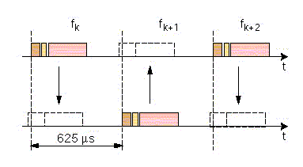
PAN – Red de Área Personal
Bluetooth
Utiliza la banda industrial, científica y médica (ISM) de 2.45GHz (2.4 ~ 2.5 Ghz) .
Se utiliza el sistema de salto de frecuencia/división de tiempo dúplex (FH/TDD), donde el canal queda dividido en ranuras de tiempo de 625 μs generando así varios canales de salto (1600 saltos por segundo). El sistema esta preparado para evitar interferencias.

Slide 15
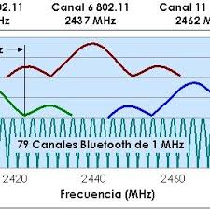
Bluetooth
Notes:
Arquitectura hardware
El hardware que compone el dispositivo Bluetooth está compuesto por dos partes:
Dispositivo de radio, encargado de modular y transmitir la señal
Controlador digital
CPU: dispositivo se encarga de atender las instrucciones relacionadas con Bluetooth del dispositivo anfitrión, para así simplificar su operación. Para ello, sobre el CPU corre un software denominado Link Manager que tiene la función de comunicarse con otros dispositivos por medio del protocolo LMP.
DSP - Digital Signal Processor : Procesador de señales digitales
Link Controller (o controlador de Enlace) y de los interfaces con el dispositivo anfitrión.Está encargado de hacer el procesamiento de la banda base y del manejo de los protocolos ARQ y FEC de capa física.
Se encarga de las funciones de transferencia (tanto asíncrona como síncrona), codificación de Audio y cifrado de datos.
Entre las tareas realizadas por el LC y el Link Manager, destacan las siguientes:
Envío y Recepción de Datos.
Empaginamiento y Peticiones.
Determinación de Conexiones.
Autenticación.
Negociación y determinación de tipos de enlace.
Determinación del tipo de cuerpo de cada paquete.
Ubicación del dispositivo en modo sniff o hold.

Slide 16
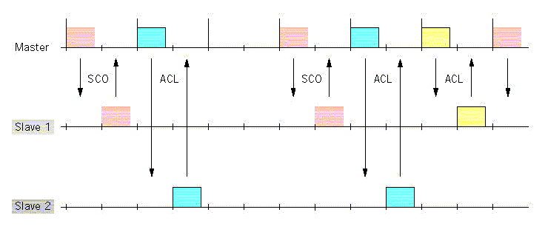
Bluetooth
Se han definido dos formas de enlace físico :
Enlace de sincronización de conexión orientada (SCO)
Soportan conexiones asimétricas punto a punto, utilizadas normalmente en conexiones de voz, se reservan dos ranuras consecutivas (envío y retorno).
Enlace asíncrono de baja conexión (ACL)
Estos enlaces soportan conmutaciones punto a punto simétricas o asimétricas, típicamente usadas en la transmisión de datos.

Slide 17
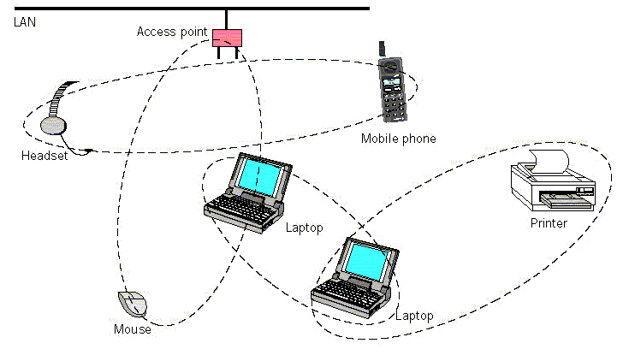
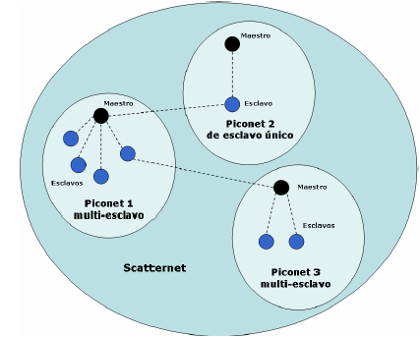
Bluetooth
Piconets (Picoredes)
Dos o más unidades Bluetooth que se encuentran en el mismo radio de cobertura y realmente intercambian información. Siempre hay una que actúa como unidad maestra y puede haber hasta 7 unidades esclavas.
Scatternet (Red Dispersa)
A varias piconets. entre 8 dispositivos
Notes:
Una piconet es una red informática cuyos nodos se conectan utilizando Bluetooth. Una piconet puede constar de dos a siete dispositivos. En una piconet, habrá siempre un «maestro» y los demás serán esclavos.
El periférico como maestro:
• Se encarga de escoger el hop adecuado para mantener el enlace.
• Establece conexiones en las que un paquete de datos ocupa un slot para la emisión y otro para la recepción que pueden ser usados alternativamente, dando lugar a un esquema de tipo TDD (Time Division Duplex).
• La secuencia única de salto de frecuencia del canal está determinado por la identidad del maestro de la piconet (un código único para cada equipo), y por su frecuencia de reloj. Para que una unidad esclava pueda sincronizarse con una unidad maestra, ésta debe añadir un ajuste a su propio reloj nativo y así poder compartir la misma portadora de salto.
A un grupo de piconets se le llama scatternet.

Slide 18
Bluetooth
Seguridad
Banda Base
Enlace
Nivel básico de encriptación que se incluye en el chip
Principales medidas :
Rutina de pregunta-respuesta (autenticación)
Corriente cifrada de datos –SAFER+ (encriptación)
Generación de clave de sesión 128 Btis
Se utilizan 3 entidades en los algoritmos de seguridad :
Dirección de unidad Bluetooth (entidad pública)
Clave usuario 128 Btis (entidad privada)
Número aleatorio (diferente en cada transacción)
Notes:
Según notocias al 22-05-2020 crecio la vulnrabilidad de los blutooth en la etapa de aseguro de clasves. Y hata que no se actualicen las versione será vulnerable – ATENSION

Slide 19
UWB Bluetooth
UWB es un estándar orientado a la multimedia de alto ancho de banda de enlaces.
Es un estándar de corto alcance para comunicaciones inalámbricas de bajo consumo.
Enfocan sus sistemas de comunicaciones a un área típica de 10 metros (WPAN).
Aplica transmisión de datos digital, sobre un espectro ensanchado en bandas de frecuencias con muy baja potencia.
Notes:
Ultra Wide Band Bluetooth
El 28 de marzo de 2006, el Bluetooth SIG anunció su intención de utilizar Ultra-Wideband/MB-OFDM como capa física para futuras versiones de Bluetooth.
La integración de UWB creará una versión de la tecnología Bluetooth con opción a grandes anchos de banda. Esta nueva versión permitirá alcanzar los requisitos de sincronización y transferencia de grandes cantidades de datos así como de contenidos de alta definición para dispositivos portátiles, proyectores multimedia, televisores y teléfonos VOIP.
Al mismo tiempo, la tecnología Bluetooth continuará satisfaciendo las necesidades de aplicaciones de muy bajo consumo como ratones, teclados o auriculares monofónicos permitiendo a los dispositivos seleccionar la capa física más apropiada para sus requisitos.
Ultra Low Power Bluetooth
El 12 de junio de 2007, Nokia y el Bluetooth SIG anunciaron que Wibree formará parte de la especificación de Bluetooth como versión de muy bajo consumo. Sus aplicaciones son principalmente dispositivos sensores o mandos a distancia. Puede resultar interesante para equipamiento médico. La propuesta de Nokia es utilizar esta tecnología como enlace de bajo coste hasta un teléfono móvil que actúe de puerta de enlace hacia otras tecnologías como hspda, Wi-Fi o incluso el mismo Bluetooth.
La especificación de Bluetooth define un canal de comunicación de máximo 720 kb/s (1 Mbps de capacidad bruta) con rango óptimo de 10 m (opcionalmente 100 m con repetidores).
La frecuencia de radio con la que trabaja está en el rango de 2,4 a 2,48 GHz con amplio espectro y saltos de frecuencia con posibilidad de transmitir en Full Duplex con un máximo de 1600 saltos/s. Los saltos de frecuencia se dan entre un total de 79 frecuencias con intervalos de 1Mhz; esto permite dar seguridad y robustez.
La potencia de salida para transmitir a una distancia máxima de 10 metros es de 0 dBm (1 mW), mientras que la versión de largo alcance transmite entre 20 y 30 dBm (entre 100 mW y 1 W).
Para lograr alcanzar el objetivo de bajo consumo y bajo costo, se ideó una solución que se puede implementar en un solo chip utilizando circuitos CMOS. De esta manera, se logró crear una solución de 9×9 mm y que consume aproximadamente 97% menos energía que un teléfono celular común.
El protocolo de banda base (canales simples por línea) combina conmutación de circuitos y paquetes. Para asegurar que los paquetes no lleguen fuera de orden, los slots pueden ser reservados por paquetes síncronos, un salto diferente de señal es usado para cada paquete. Por otro lado, la conmutación de circuitos puede ser asíncrona o síncrona. Tres canales de datos síncronos (voz), o un canal de datos síncrono y uno asíncrono, pueden ser soportados en un solo canal. Cada canal de voz puede soportar una tasa de transferencia de 64 kb/s en cada sentido, la cual es suficientemente adecuada para la transmisión de voz. Un canal asíncrono puede transmitir como mucho 721 kb/s en una dirección y 56 kb/s en la dirección opuesta, sin embargo, para una conexión síncrona es posible soportar 432,6 kb/s en ambas direcciones si el enlace es simétrico.
Arquitectura hardware
El hardware que compone el dispositivo Bluetooth está compuesto por dos partes:
un dispositivo de radio, encargado de modular y transmitir la señal
un controlador digital, compuesto por una CPU, por un procesador de señales digitales (DSP - Digital Signal Processor) llamado Link Controller (o controlador de Enlace) y de las interfaces con el dispositivo anfitrión.
El LC o Link Controller está encargado de hacer el procesamiento de la banda base y del manejo de los protocolos ARQ y FEC de capa física. Además, se encarga de las funciones de transferencia (tanto asíncrona como síncrona), codificación de Audio y cifrado de datos.
El CPU del dispositivo se encarga de atender las instrucciones relacionadas con Bluetooth del dispositivo anfitrión, para así simplificar su operación. Para ello, sobre el CPU corre un software denominado Link Manager que tiene la función de comunicarse con otros dispositivos por medio del protocolo LMP.
Entre las tareas realizadas por el LC y el Link Manager, destacan las siguientes:
Envío y Recepción de Datos.
Empaginamiento y Peticiones.
Determinación de Conexiones.
Autenticación.
Negociación y determinación de tipos de enlace.
Determinación del tipo de cuerpo de cada paquete.
Ubicación del dispositivo en modo sniff o hold.
Bluetooth contra Wi-Fi
Bluetooth y Wi-Fi cubren necesidades distintas en los entornos domésticos actuales: desde la creación de redes y las labores de impresión a la transferencia de ficheros entre PDA y ordenadores personales. Ambas tecnologías operan en las bandas de frecuencia no reguladas (banda ISM).
Bluetooth
Bluetooth se utiliza principalmente en un gran número de productos tales como teléfonos, impresoras, módems y auriculares. Su uso es adecuado cuando puede haber dos o más dispositivos en un área reducida sin grandes necesidades de ancho de banda. Su uso más común está integrado en teléfonos y PDA, bien por medio de unos auriculares Bluetooth o en transferencia de ficheros.
Bluetooth tiene la ventaja de simplificar el descubrimiento y configuración de los dispositivos, ya que éstos pueden indicar a otros los servicios que ofrecen, lo que redunda en la accesibilidad de los mismos sin un control explícito de direcciones de red, permisos y otros aspectos típicos de redes tradicionales.
El SIG de Bluetooth
Bluetooth SIG
Wi-Fi es similar a la red Ethernet tradicional y como tal el establecimiento de comunicación necesita una configuración previa. Utiliza el mismo espectro de frecuencia que Bluetooth con una potencia de salida mayor que lleva a conexiones más sólidas. A veces se denomina a Wi-Fi la “Ethernet sin cables”. Aunque esta descripción no es muy precisa, da una idea de sus ventajas e inconvenientes en comparación a otras alternativas. Se adecua mejor para redes de propósito general: permite conexiones más rápidas, un rango de distancias mayor y mejores mecanismos de seguridad.
Puede compararse la eficiencia de varios protocolos de transmisión inalámbrica, como Bluetooth y Wi-Fi, por medio de la capacidad espacial (bits por segundo y metro cuadrado).

Slide 20
UWB Bluetooth
UWB es conocida como: tecnología de comunicaciones no sinusoidales, impulso de radar, radar de penetración en tierra, radio impulso, tecnología de pulso de banda base Etc.
Posee un alto ancho de banda (hasta 480 Mbps), al tiempo de consumir poca energía.
Es ideal para la transferencia de contenido multimedia de alta calidad entre dispositivos de electrónica de consumo y periféricos de computadora.
Notes:
UWB es un revolucionario estándar inalámbrico para la transmisión de datos en forma digital, sobre un espectro ensanchado en bandas de frecuencias con muy baja potencia. Con esto se puede obtener una alta tasa de transferencia para aplicaciones de redes inalámbricas de área local. UWB no puede llevar solamente cantidades enormes de datos sobre una distancia corta con energía muy baja, sino también tiene la capacidad de llevar señales a través de obstáculos que tienden a reflejar señales en anchos de banda más limitados y una energía más alta. UWB, también es conocida como: tecnología de comunicaciones no sinusoidales, impulso de radar, radar de penetración en tierra, radio impulso, tecnología de pulso de banda base, entre otras designaciones. UWB permite que un sistema opere a través de un rango de bandas de frecuencias, mientras no interfiera con los sistemas de comunicaciones existentes. Esta restricción se debe a que usa potencias de transmisión muy bajas, pero que aún puede mantener una alta tasa de datos. En sus versiones iníciales fue pensada para aplicaciones militares, pero actualmente es implementada dentro de redes de área personal, permitiendo la transmisión de elevadas cantidades de información entre dispositivos como monitores, televisores, impresoras, computadores, teléfonos celulares, equipos de sonido, etc. La tecnología UWB solo transmite sobre distancias cortas (hasta 10 metros), pero tiene como ventaja que logra muy alto ancho de banda (hasta 480 Mbps), al tiempo de consumir poca energía. Es ideal para la transferencia inalámbrica de contenido multimedia de alta calidad, como videos, entre dispositivos de electrónica de consumo y periféricos de computadora.

Slide 21
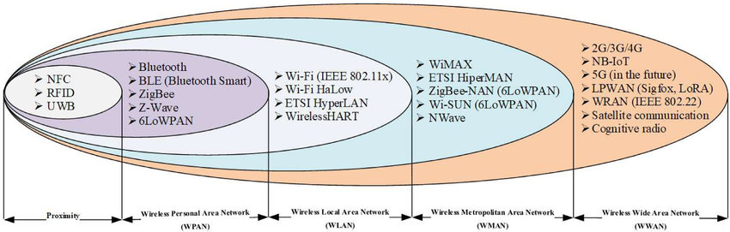
Bluetooth

Slide 22
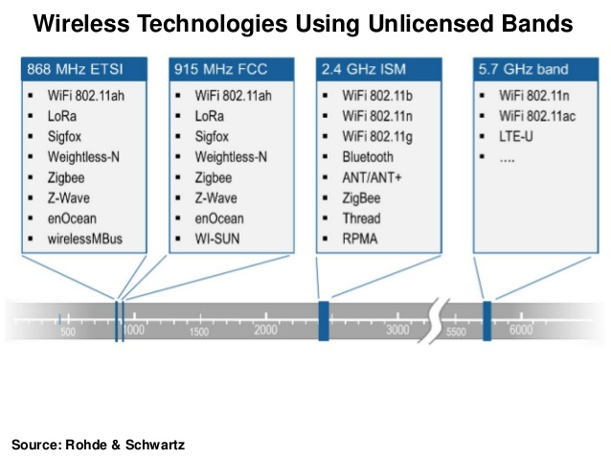
Wireless technologies

Slide 23
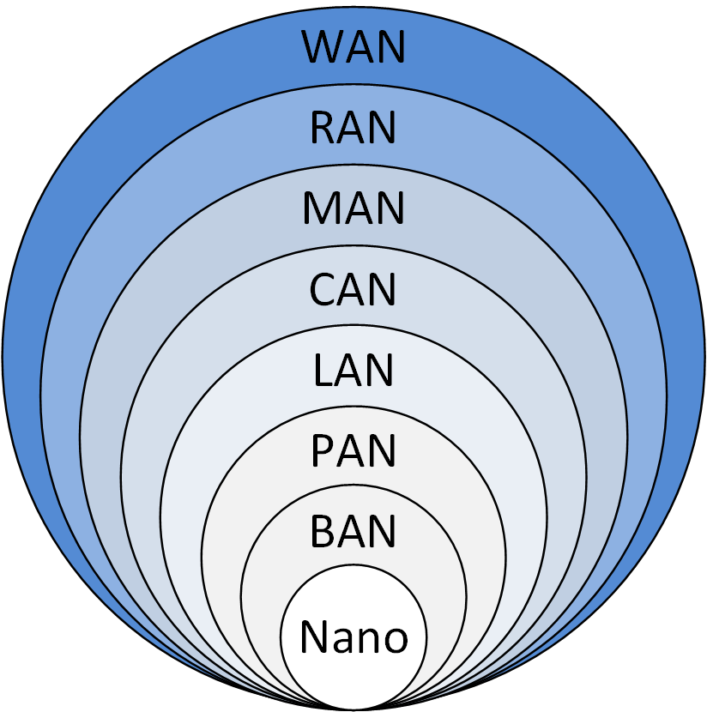
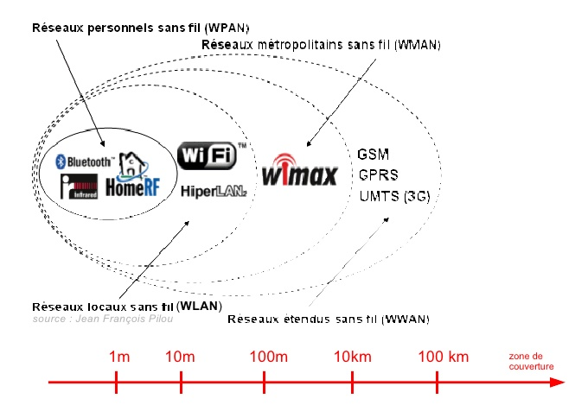
Wireless technologies

Slide 24
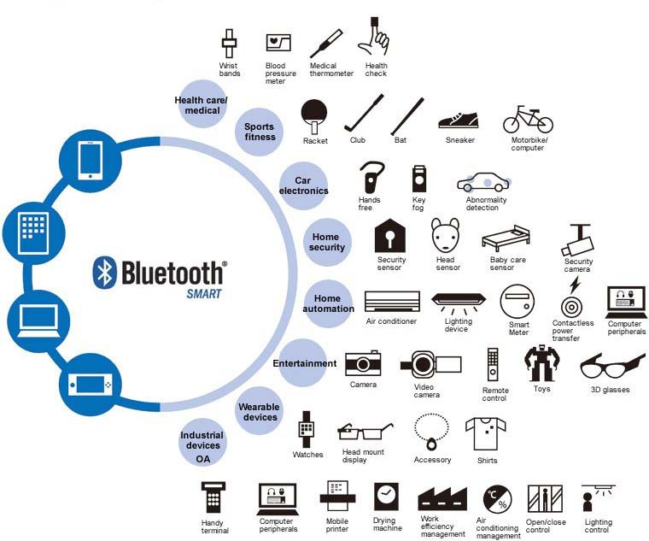
Wireless technologies

Slide 25
IEEE 802.11e - Características
Su objetivo es proporcionar soporte de QoS (Calidad de Servicio) para aplicaciones de redes LAN.
Aplicable los estándares físicos a, b , g y n.
La finalidad es proporcionar claves de servicio con niveles gestionados de QoS para aplicaciones de datos, voz y video.
Evita la colisión y cuellos de botella, mejorando la capacidad de entrega en tiempo crítico de las cargas
Notes:
La especificación IEEE 802.11e ofrece un estándar inalámbrico que permite interoperar entre entornos públicos, de negocios y usuarios residenciales, con la capacidad añadida de resolver las necesidades de cada sector. A diferencia de otras iniciativas de conectividad sin cables, ésta puede considerarse como uno de los primeros estándares inalámbricos que permite trabajar en entornos domésticos y empresariales. La especificación añade, respecto de los estándares 802.11b y 802.11a, características QoS y de soporte multimedia, a la vez que mantiene compatibilidad con ellos. Estas prestaciones resultan fundamentales para las redes domésticas y para que los operadores y proveedores de servicios conformen ofertas avanzadas. El documento que establece las directrices de QoS, aprobado el pasado mes de noviembre, define los primeros indicios sobre cómo será la especificación que aparecerá a finales de 2001. Incluye, asimismo, corrección de errores (FEC) y cubre las interfaces de adaptación de audio y vídeo con la finalidad de mejorar el control e integración en capas de aquellos mecanismos que se encarguen de gestionar redes de menor rango. El sistema de gestión centralizado integrado en QoS evita la colisión y cuellos de botella, mejorando la capacidad de entrega en tiempo crítico de las cargas. Estas directrices aún no han sido aprobadas. Con el estándar 802.11, la tecnología IEEE 802.11 soporta tráfico en tiempo real en todo tipo de entornos y situaciones. Las aplicaciones en tiempo real son ahora una realidad por las garantías de Calidad de Servicio (QoS) proporcionado por el 802.11e. El objetivo del nuevo estándar 802.11e es introducir nuevos mecanismos a nivel de capa MAC para soportar los servicios que requieren garantías de Calidad de Servicio. Para cumplir con su objetivo IEEE 802.11e introduce un nuevo elemento llamado Hybrid Coordination Function (HCF) con dos tipos de acceso:
(EDCA) Enhanced Distributed Channel Access, equivalente a DCF.
(HCCA) HCF Controlled Access, equivalente a PCF.
En este nuevo estándar se definen cuatro categorías de acceso al medio (Ordenadas de menos a más prioritarias).
Background (AC_BK)
Best Effort (AC_BE)
Video (AC_VI)
Voice (AC_VO)
Para conseguir la diferenciación del tráfico se definen diferentes tiempos de acceso al medio y diferentes tamaños de la ventana de contención para cada una de las categorías.

Slide 26
IEEE802.11i - Características
Se refiere al objetivo mas frecuente del estándar 802.11, la seguridad.
Se aplicará a los estándares físicos a, b y g de 802.11.
Proporciona WPA 2 con nuevos métodos de encriptación y autentificación.
TKIP (Protocolo de Claves Integra – Seguras – Temporales).
AES (Estándar de Cifrado Avanzado).
Notes:
Está dirigido a batir la vulnerabilidad actual en la seguridad para protocolos de autenticación y de codificación. El estándar abarca los protocolos 802.1x, TKIP (Protocolo de Claves Integra – Seguras – Temporales), y AES (Estándar de Cifrado Avanzado). Se implementa en WPA2.

Slide 27
IEEE802.11d- Características
Complemento al nivel de control de Acceso al Medio (MAC) en 802.11 para proporcionar el uso, a escala mundial, de las redes WLAN del estándar 802.11.
Permite a los Puntos de Acceso comunicar información sobre los canales de radio admisibles con niveles de potencia aceptables para los dispositivos de los usuarios.

Slide 28
IEEE802.11f- Características
Su objetivo es lograr la interoperabilidad de Puntos de Acceso dentro de una red WLAN mutiproveedor.
El estándar define el registro e Puntos de Acceso dentro de una red y el intercambio de información entre dichos Puntos de Acceso cuando un usuario se traslada desde un Punto de Acceso a otro.

Slide 29
IEEE 802.11h - Características
El objetivo es cumplir los reglamentos europeos para redes WLAN a 5 GHz.
Los reglamentos europeos para la banda de 5 GHz requieren que los productos tengan control de la potencia de transmisión (TPC) y selección de frecuencia dinámica (DFS).
El control TPC limita la potencia transmitida al mínimo necesario para alcanzar al usuario más lejano.
DFS selecciona el canal de radio en el Punto de Acceso para reducir al mínimo la interferencia con otros sistemas en particular el radar.

Slide 30
IEEE 802.15 - Características
El estándar IEEE 802.15 se enfoca básicamente en el desarrollo de estándares para redes tipo PAN o redes inalámbricas de corta distancia.
Debido a que Bluetooth no puede coexistir con una red inalámbrica 802.11x, de alguna manera la IEEE definió este estándar para permitir la interoperabilidad de las redes inalámbricas LAN con las redes tipo PAN.

Slide 31
IEEE 802.15.3 - Características
Estandar de WPANs capaces de transmitir datos de manera rápida, y eficiente.
Puede implementar prácticamente en “cualquier dispositivo que sea digno de utilizar un microprocesador”.
Topología centralizada en una conexión orientada tipo adhoc.
Conecta Dispositivos es peer to peer y soporta QoS multimedia; con una arquitectura TDMA.
Aplica técnicas de autentificación y encriptación.

Slide 32
IEEE 802.15.3 - Características
Trabaja en la banda libre ISM (industrial, scientific, medical) de los 2.4 GHz.
Tiene definido cinco rangos de velocidad de transmisión. - 11, 22, 33, 44 y 55 Mb/s.
Rango de Celda de 30 – 50 metros.
Trabaja en la misma banda libre que el 802.11, pueden coexistir en un mismo ambiente.
Causan menos interferencia ya que ocupan un ancho de banda menor y transmite con menos potencia Topología.
Scatternet (Red Dispersa) – 4 Piconets

Slide 33
IEEE 802.16 - Características
Estándares Tipo MAN o media distancia.
Conocida por de facto como WiMax (Interoperabilidad mundial para acceso por microondas) , publicada 2002 y aprobada en 2005.
Accesos para una celda de :
48 KM de radio
70 Mbps
Frecuencias
2 a 11 Ghz (Usuario Final) .
11 a 60 Ghz (Estaciones Base)
Dos Modelos de Uso – Fijo/Movil

Slide 34
HiperLAN2 - Características
Mucho menos conocido que las normas IEEE 802, ha sido desarrollado por el Instituto Europeo de Normalización de las Telecomunicaciones (ETSI).
Velocidades de transmisión 25/54 Mbps,
Distancias mayores de 200 metros.
Opera en la banda de 5 GHz.

Slide 35







¿Preguntas?
Any questions?
Dúvidas?
Des questions?
Qualche domanda?
Eine Frage?
Есть вопросы?

Slide 36
36

